Slide 1

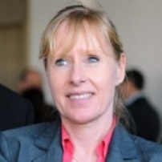

Valérie Pasquier
Apprivoiser son Stress
Spécialiste de la gestion du stress en entreprise
Master Spécialiste en Sophrologie Caycédienne
Instructeur méditation pleine conscience
Praticienne en hypnose
11 décembre 2024 Valérie Pasquier pour

Slide 2
L’autohypnose
Une technique pour mobiliser vos ressources intérieures
11 décembre 2024 Valérie Pasquier pour

Slide 3
Qu’est-ce que l’autohypnose ?
  L’autohypnose est un état modifié de conscience que vous pouvez atteindre volontairement pour accéder à vos ressources intérieures.
  Cet état se situe entre la veille et le sommeil, où l’esprit est à la fois détendu et concentré.
Veille
Hypnose
Sommeil
11 décembre 2024 Valérie Pasquier pour

Slide 4
Pourquoi pratiquer l’autohypnose ?
  Facile à utiliser
  Autonomie
  Des bénéfices nombreux :
    Réduction du stress
    Amélioration de la concentration
    Augmentation du bien-être général
    Soutien à la gestion des émotions.
11 décembre 2024 Valérie Pasquier pour

Slide 5
Passons à la pratique !
  Suivez simplement ma voix et laissez vous guider….
11 décembre 2024 Valérie Pasquier pour

Slide 6
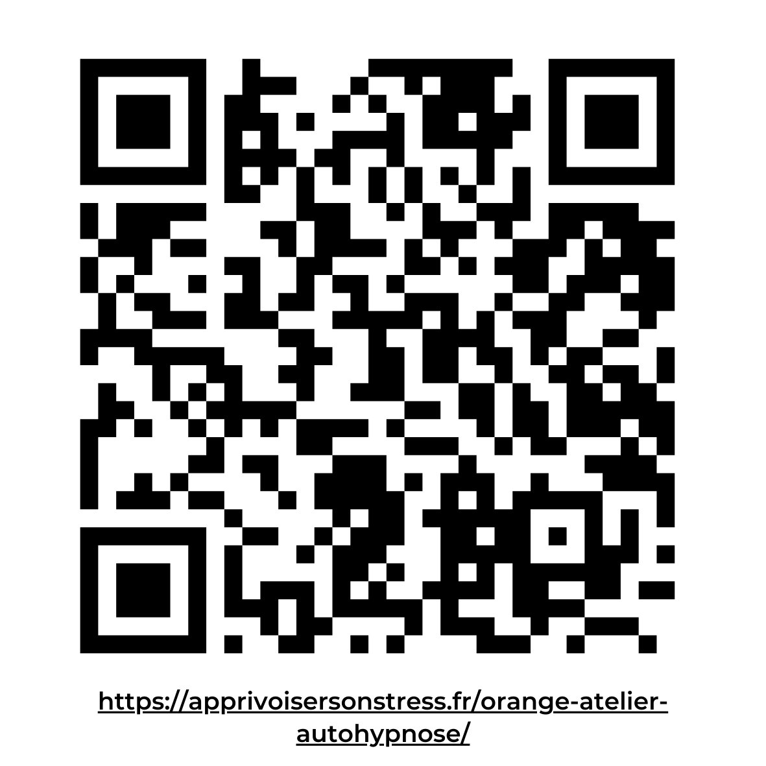
UNE PAGE PRIVÉE DE RESSOURCES
11 décembre 2024 Valérie Pasquier pour

Slide 7
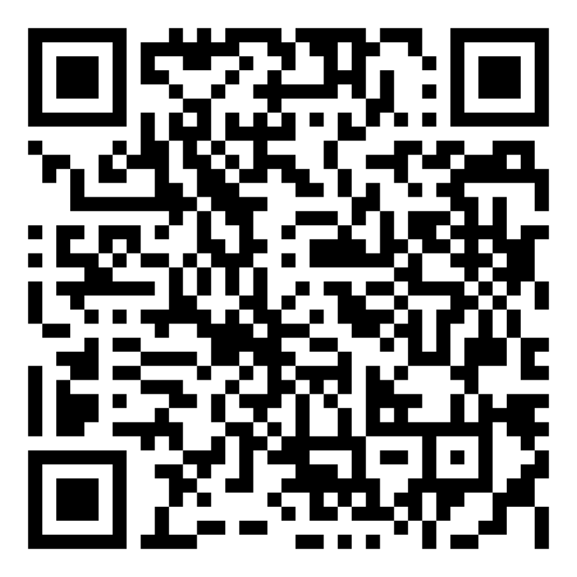
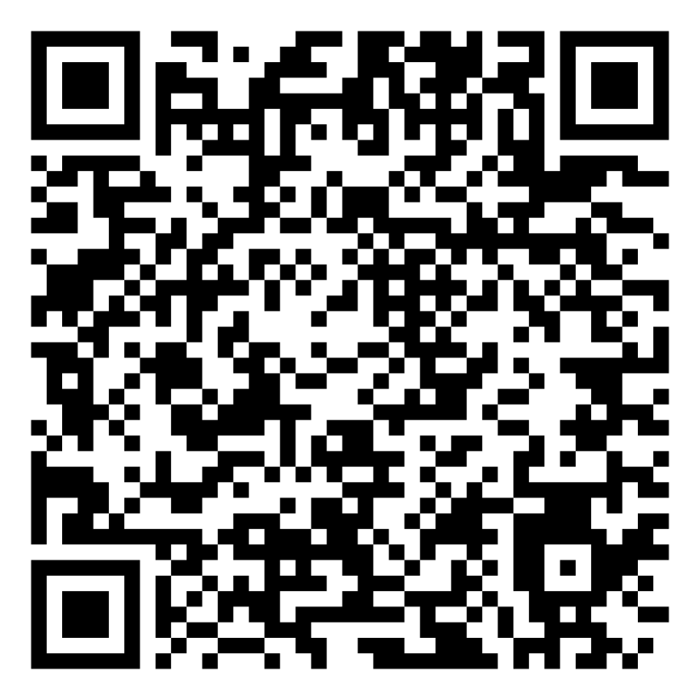


Trouver et utiliser des exercices
11 décembre 2024 Valérie Pasquier pour

